Slide 1
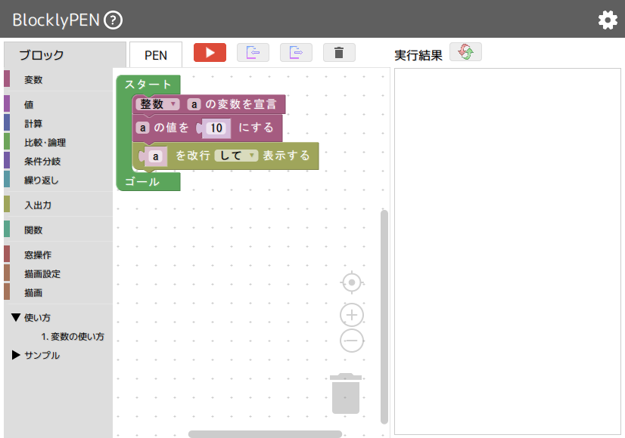
「実行」「インポート」「エクスポート」「クリア」
設定
「ブロックタブ」 「PENタブ」
ツールボックス
実行結果クリア
ワークスペース
「中心に移動」「拡大・縮小」「ゴミ箱」
実行結果

